Slide 1
Обеспечение доступа к библиотечным ресурсам в условиях пандемии COVID-19: опыт Библиотеки Вильнюсского университета
Одета Пакальнене,
Руководитель отдела управления информационными ресурсами, Библиотека Вильнюсского университета
Вильнюс, 2021-12-07

Slide 2
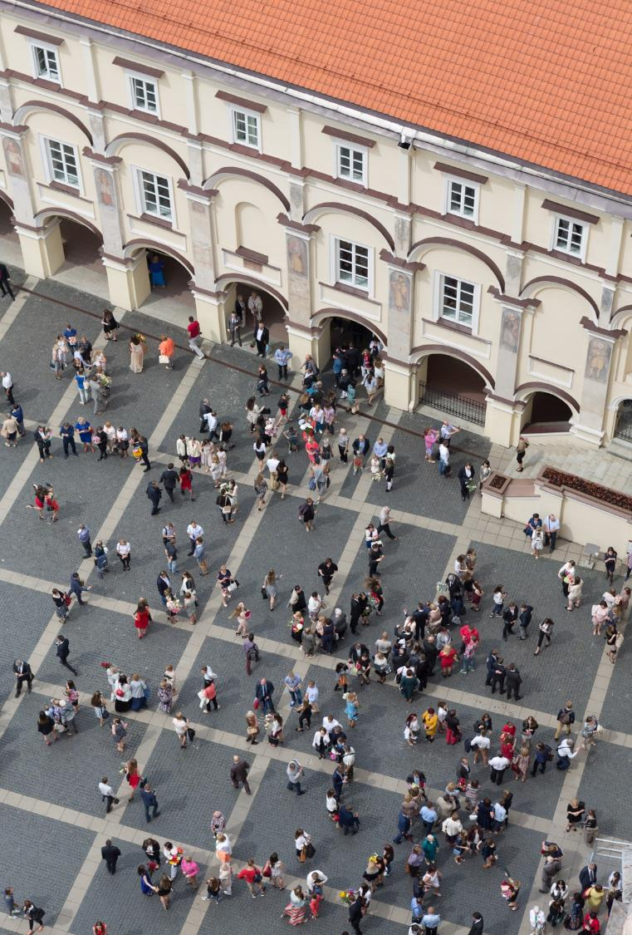
Содержание
Введение: краткая история, факты и цифры Вильнюсского университета и библиотеки
RDA: oпыт внедрения в Литве международного стандарта каталогизации
Oбеспечение информационными ресурсами в условиях карантина

Slide 3

1 часть.
Oб университете
Вильнюсский университет — старейшее и крупнейшее высшее учебное заведение Литвы. С момента своего создания, в 1579 году, Вильнюсский университет стал неотъемлемой частью европейской науки и культуры. Современный университет успешно маневрирует между глобальной конкуренцией и локальными потребностями государства.

Slide 4






Факты и цифры
Учреждён в 1579 г.
#1 в Литве*
400 в мире*
189 учебных программ
~1 500
ежегодно научных публикаций
24 716 студентов
*QS World University Rankings

Slide 5
Исследования
Гуманитарные науки
Литуанистика
Структура и развитие общества
Биологическое и социопсихологическое познание человека и его эволюция
Здоровый человек, профилактика, диагностика и лечение заболеваний
Геномика, биомолекулы и биотехнологии
Новые функциональные материалы и производные
Теоретическая физика и физика конденсированного состояния
Лазерная физика и световые технологии
Фундаментальная и прикладная математика
Информатика и информационные технологии

Slide 6

Библиотека Вильнюсского университета
Учрежденa в 1570 г.
хранится ~ 5.000.000 документов
ежегодно подписывается ~ 100 баз данных
~ 40.000 регистрированных пользователей
работает ~ 200 сотрудников
Библиотека состоит из Центральной библиотеки, Центра научной коммуникации и информации (MKIC) и библиотек факультетов и центров.

Slide 7
Библиотека Вильнюсского университета
Основная миссия - соответствовать потребностям студентов, преподавателей и исследователей в предоставлении высококачественных информационных услуг, участвовать в инициативах открытой науки и открыть широкой публике богатый фонд научного и культурного наследия.

Slide 8

2 часть.
RDA: oпыт внедрения в Литве международного стандарта каталогизации

Slide 9
RDA: что это такое
«Описание ресурсов и доступ» (RDA) – это набор инструкций по каталогизации для создания описания, а также имен и названий точек доступа, представляющих ресурс.
Он обеспечивает
  (i) гибкую структуру для описания всех ресурсов (аналоговых и цифровых), расширяемую для новых типов материалов,
  (ii) данные, которые легко адаптируются к новым и намечающимся базам данных,
  (iii) данные, совместимые с существующими записями в онлайн каталогах.
RDA выходит за рамки более ранних правил каталогизации, поскольку в нем содержатся рекомендации по каталогизации цифровых ресурсов и уделяется больше внимания оказанию помощи пользователям в поиске, идентификации, выборе и получении нужной им информации.

Slide 10
RDA: этапы внедрения
начало 2019 г.: создана рабочая группа «Внедрение стандарта RDА в библиотеки LABT».
конец 2019 г.: опубликованы методические рекомендации для каталогизаторов «Библиографическое описание ресурсов и доступа каталогизации».
февраль 2020 г.: организован семинар «Стандарт RDА: структура, принципы, основные понятия и внедрение в эл. каталогах библиотек».
конец февраля 2020 г.: для каталогизаторов академических библиотек организован цикл учебных семинаров «Использование RDA стандартов в каталогизации» (пять сессий).
Aleph библиографические библиотечки для каталогизации по правилам RDA подготовлены в два этапа: 1) подготовлены основные эл. каталоги библиотек (Aleph XXX01 библиотечки); 2) подготовлены оставшиеся Aleph библиографические библиотечки.
май 2020 г.: начато создание всех библиографических описаний по правилам RDA. Для облегчения работы в сервере созданы шаблоны с обязательными полями RDA и отключена возможность сохранять новые описания, выполненные по старым правилам.
в помощь каталогизаторам создано веб-приложение Redmine (https://darbai.labt.lt). Redmine позволяет задавать различные вопросы, связанные с каталогизацией, на которые отвечает группа экспертов.
Notes:
Во время семинара были представлены основные принципы использования и понятия RDA, также основные отличия RDA от предыдущих правил каталогизации (AARC2); также представлены решения по внедрению RDA в эл. каталоги академических библиотек и по конвертированию записей. Мероприятие было предназначено руководителям библиотек консорциума eLABa, их подразделений, а также специалистам, интересующимся каталогизацией по правилам RDA.

Slide 11
RDA: главные принципы
перепишите то, что видите;
данные берите не только из титульного листа;
больше слов, меньше непонятных пользователям сокращений;
если можно, делайте проще

Slide 12
RDA конец 2021 г.: первые наблюдения
Библиографическое описание стало длиннее и полнее;
Библиотекарь имеет больше свободы в выборе того, как сделать библиографическое описание максимально информативным для читателя;
Из-за решения отказаться от традиционных латинских сокращений (например, s. a., s. l., et al., etc), библиографические описания стали менее понятны пользователям из других стран.

Slide 13
3 часть.
Oбеспечение информационными ресурсами в условиях карантина

Slide 14

Ресурсы:
электронные,
традиционные,
коллекции культурного наследия
Новые услуги,
индивидуальные консультации,
роль предметного библиотекаря
Виртуальные выставки на платформе Google Arts and Culture

Slide 15
Информационные ресурсы БВУ
Электронные ресурсы (базы данных, журналы, книги):
    EBA (Cambridge Core и Oxford Scholarship Online),
    STL (Academic Complete Collection on ProQuest и Ebook Central);
Традиционные ресурсы:
    организация обслуживания неконтактным путём,
    сканирование отдельных частей книг и статей,
    регулярная коммуникация с предметными библиотекарями (subject librarians);
Исследование соответствия литературы, используемой в публикациях исследователей ВУ, ресурсам библиотеки.

Slide 16
Исследование 2020 г.:
Обеспечение исследователей необходимыми информационными ресурсами
Цель – oценить актуальность информационных ресурсов библиотеки при подготовке научных публикаций высокого уровня (индексируемых Scopus);
Для исследования было отобрано 280 статей (20% всех проиндексированных в Scopus статей, опубликованных исследователями ВУ в 2019 году);
Анализировались литературные списки статей, опубликованных в рецензируемых научных журналах, пропорционально количеству статей по отраслям наук.
Также были собраны данные о том, какие базы данных наиболее активно используются и чаще всего повторяются.
Notes:
Исследование выявило особенности информационного поведения исследователей. Полученные результаты показывают, какие научные информационные ресурсы используются наиболее часто и какими способами исследователи получают их.

Slide 17
Типы информационных ресурсов (проц.)

Slide 18
Самые популярные базы данных в академической среде ВУ
Science Direct
SpringerLink
Wiley Online Library
EBSCO
IOP Science
Notes:
Результаты исследования в дальнейшем будут использованы
при планировании соответствующего фонда библиотечных информационных ресурсов,
при выборе наиболее актуальных ресурсов,
при мониторинге тенденций в научной информации,
а также при проверке гипотез, например, можно ли полагаться только на ресурсы открытого доступа.

Slide 19
Виртуальные выставки
2019 г.: Карта нитей (Map of Threads),
https://artsandculture.google.com/exhibit/map-of-threads/7wJCK_-Vx6VyIQ?hl=en;
2020 г.: Книги и некниги (Books and Non-Books),
https://artsandculture.google.com/story/zQVxTdYw24EiTQ?hl=en.

Slide 20
"То, что нас не убивает, делает нас сильнее"
Фридрих Ницше

Slide 21
Контакты
Одета Пакальнене
Руководитель
Отдел управления информационными ресурсами
Библиотека Вильнюсского университета
Tel +370 5 268 7105
E-mail odeta.pakalniene@mb.vu.lt

